Slide 1


باشتراككم في قناة البوربوينت الإسلامي، سيشجعنا هذا على تقديم المزيد من عروض البوربوينت المجانية الهادفة والعالية الجودة، شكرًا لكم.
جميع الحقوق محفوظة.
https://www.slideszone.net
https://www.youtube.com/@IslamicPowerPoint
https://www.buymeacoffee.com/islamicpowerpoint

Slide 2

خمس وعشرون فكرة لكسب الأجر يوميًا
قناة البوربوينت الإسلامي
youtube.com/@IslamicPowerPoint

Slide 3
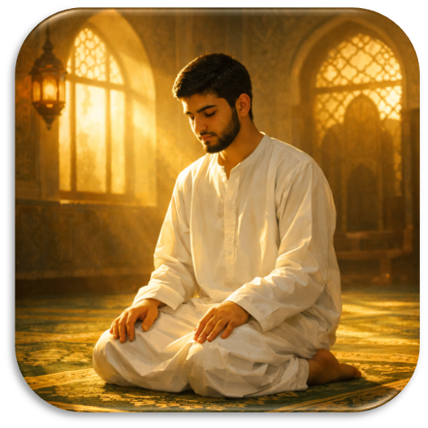
المحافظة على الصلاة في وقتها.
أعظم ما نتقرب به إلى الله تعالى هو أداء الفرائض بإتقان وخشوع.
﴿إِنَّ الصَّلَاةَ كَانَتْ عَلَى الْمُؤْمِنِينَ كِتَابًا مَوْقُوتًا﴾ النساء: 103.
25/1

Slide 4
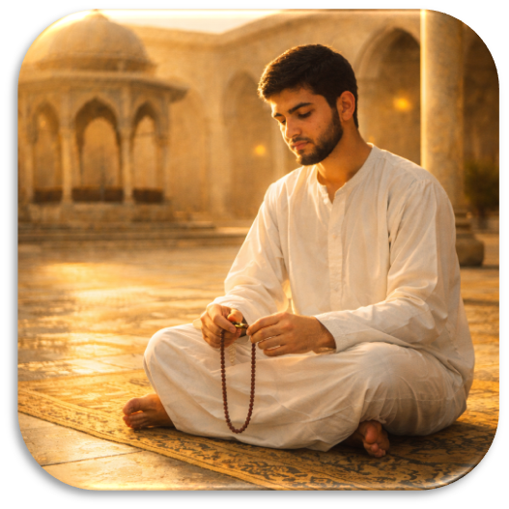
أذكار الصباح والمساء.
دقائق قليلة تحفظ يومك وتملأ ميزان حسناتك.
﴿فَاذْكُرُونِي أَذْكُرْكُمْ﴾ البقرة: 152.
25/2

Slide 5
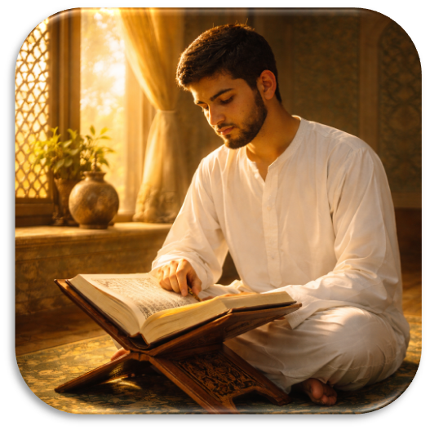
قراءة صفحة من القرآن يوميًا.
الاستمرار ولو بالقليل يصنع أثرًا عظيمًا.
قال ﷺ: «اقرؤوا القرآن فإنه يأتي يوم القيامة شفيعًا لأصحابه» رواه مسلم.
25/3

Slide 6
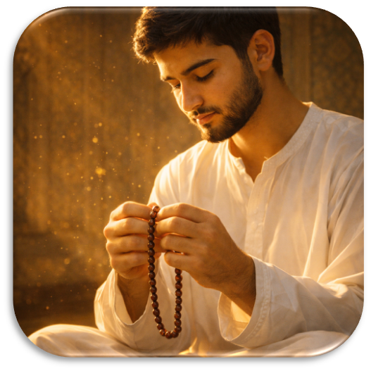
قول: سبحان الله وبحمده 100 مرة.
كلمات يسيرة وأجرها عظيم.
قال ﷺ: «من قال سبحان الله وبحمده في يوم مائة مرة حُطّت خطاياه ولو كانت مثل زبد البحر» رواه مسلم.
25/4

Slide 7
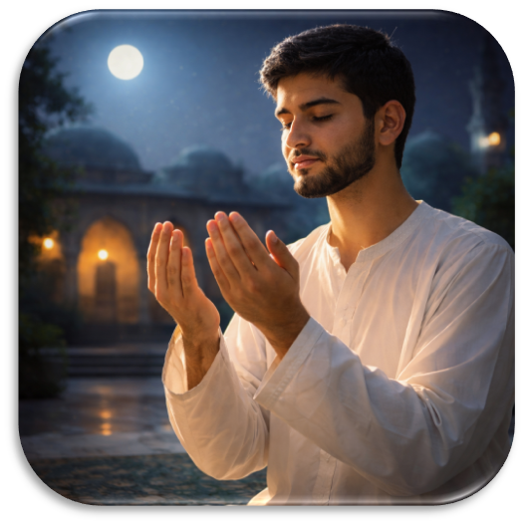
الاستغفار يوميًا.
سبب لمغفرة الذنوب وتفريج الكروب.
قال ﷺ: «والله إني لأستغفر الله وأتوب إليه في اليوم أكثر من سبعين مرة» رواه البخاري.
25/5

Slide 8
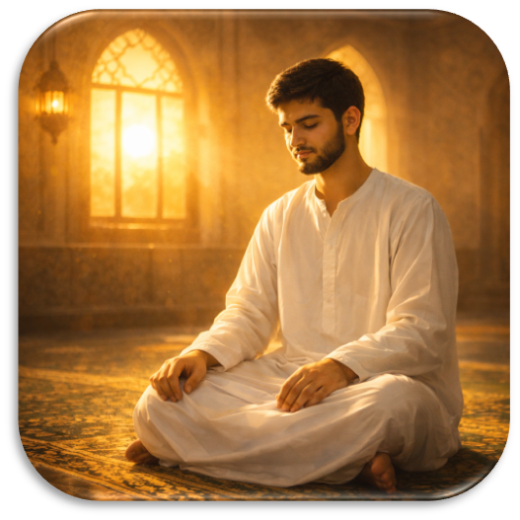
الصلاة على النبي ﷺ
من أعظم أسباب نيل رحمة الله.
قال ﷺ: «من صلى عليّ صلاة صلى الله عليه بها عشرًا» رواه مسلم.
25/6

Slide 9

التبسم في وجوه الناس.
عبادة سهلة تدخل السرور على القلوب.
قال ﷺ: «تبسمك في وجه أخيك لك صدقة» رواه الترمذي.
25/7

Slide 10
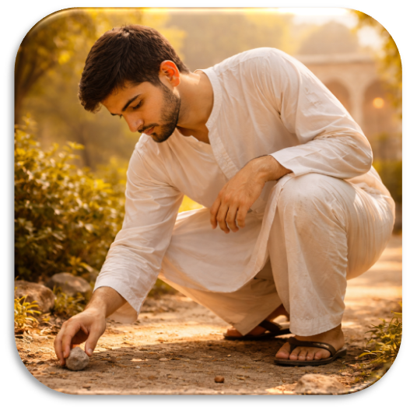
إماطة الأذى عن الطريق.
عمل بسيط لكنه عبادة لله تعالى.
قال ﷺ: «إماطة الأذى عن الطريق صدقة» رواه الترمذي.
25/8

Slide 11

برّ الوالدين.
من أعظم القربات بعد التوحيد.
﴿وَبِالْوَالِدَيْنِ إِحْسَانًا﴾ الإسراء: 23.
25/9

Slide 12
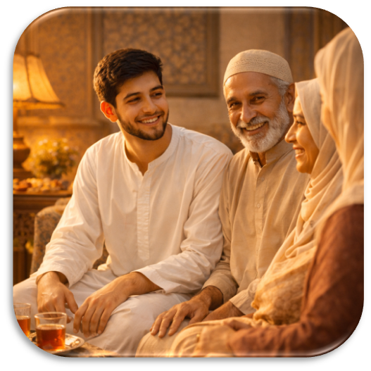
صلة الرحم.
سبب في بركة الرزق وطول العمر.
قال ﷺ: «من أحب أن يُبسط له في رزقه ويُنسأ له في أثره فليصل رحمه» متفق عليه.
.
25/10

Slide 13

الدعاء بظهر الغيب.
أجر مضاعف دون أن يعلم الشخص.
قال ﷺ: «دعوة المرء المسلم لأخيه بظهر الغيب مستجابة» رواه مسلم.
25/11

Slide 14
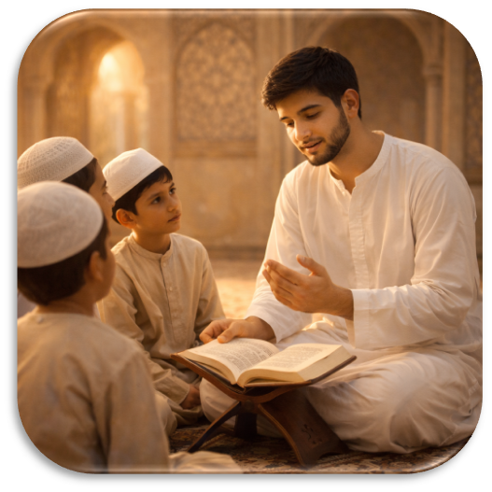
تعليم الخير.
نشر العلم صدقة جارية.
قال ﷺ: «خيركم من تعلم القرآن وعلمه» رواه البخاري.
25/12

Slide 15

نشر تذكير نافع.
كلمة قد تغيّر حياة شخص.
قال ﷺ: «بلّغوا عني ولو آية» رواه البخاري.
25/13

Slide 16
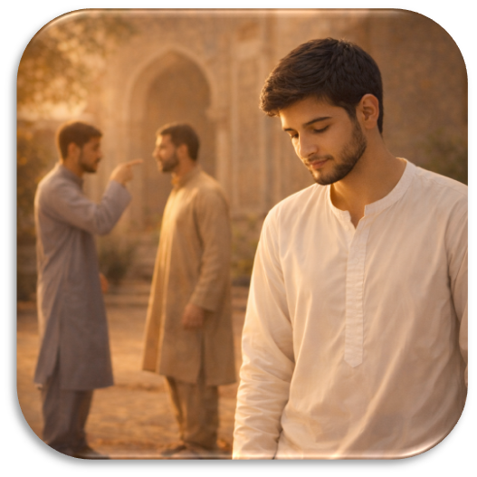
كفّ الأذى.
ترك أذى الناس عبادة لله تعالى.
قال ﷺ: «المسلم من سلم المسلمون من لسانه ويده» رواه البخاري.
25/14

Slide 17

الوضوء بإتقان.
طهارة للجسد وتكفير للذنوب.
قال ﷺ: «إذا توضأ العبد المسلم خرجت خطاياه مع الماء» رواه مسلم.
25/15

Slide 18

طلب العلم.
طريق إلى الجنة.
قال ﷺ: «من سلك طريقًا يلتمس فيه علمًا سهّل الله له به طريقًا إلى الجنة» رواه مسلم.
25/16

Slide 19
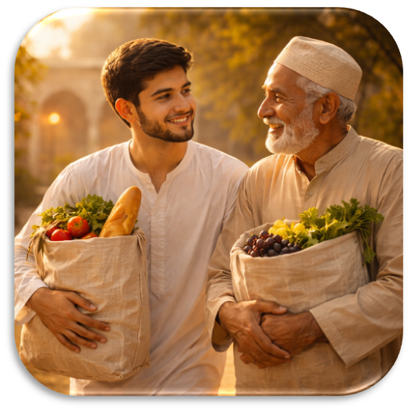
مساعدة الآخرين.
تفريج هموم الناس باب عظيم للأجر.
قال ﷺ: «والله في عون العبد ما كان العبد في عون أخيه» رواه مسلم.
25/17

Slide 20
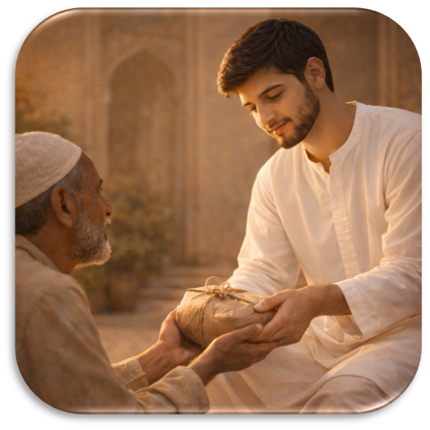
الصدقة ولو بالقليل.
لا تحتقر أي معروف مهما كان بسيطًا.
قال ﷺ: «اتقوا النار ولو بشق تمرة» متفق عليه.
25/18

Slide 21

تفريج الكرب.
جزاء عظيم يوم القيامة.
قال ﷺ: «من فرّج عن مسلم كربة فرّج الله عنه كربة من كرب يوم القيامة» رواه مسلم.
25/19

Slide 22

الكلمة الطيبة.
سبب لسعادة الآخرين.
قال ﷺ: «والكلمة الطيبة صدقة».
25/20

Slide 23

أذكار النوم.
ختام اليوم بطاعة.
قال ﷺ: «إذا أويت إلى فراشك فاقرأ آية الكرسي…» متفق عليه.
25/21

Slide 24
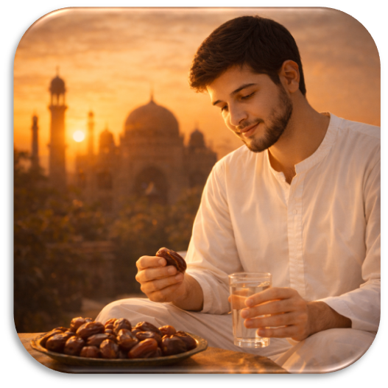
صيام التطوع.
باب من أبواب الأجر العظيم.
قال ﷺ: «تُعرض الأعمال يوم الاثنين والخميس فأحب أن يُعرض عملي وأنا صائم» رواه الترمذي.
25/22

Slide 25

الإتقان في العمل.
العمل أو الدراسة بإخلاص لله تعالى عبادة.
قال ﷺ: «إن الله يحب إذا عمل أحدكم عملًا أن يتقنه» رواه الطبراني.
25/23

Slide 26
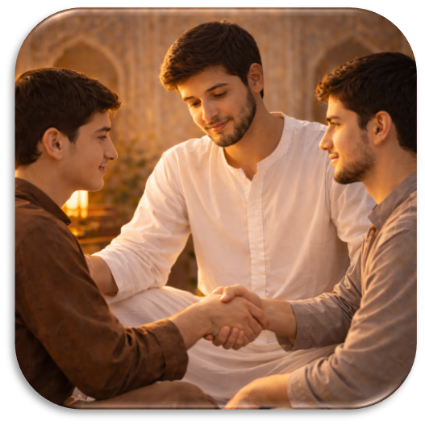
إصلاح ذات البين.
أفضل من كثير من النوافل.
قال ﷺ: «إصلاح ذات البين أفضل من درجة الصيام والصلاة والصدقة» رواه الترمذي.
25/24

Slide 27

تجديد النية.
حوّل العادات إلى عبادات.
قال ﷺ: «إنما الأعمال بالنيات» متفق عليه.
25/25

Slide 28
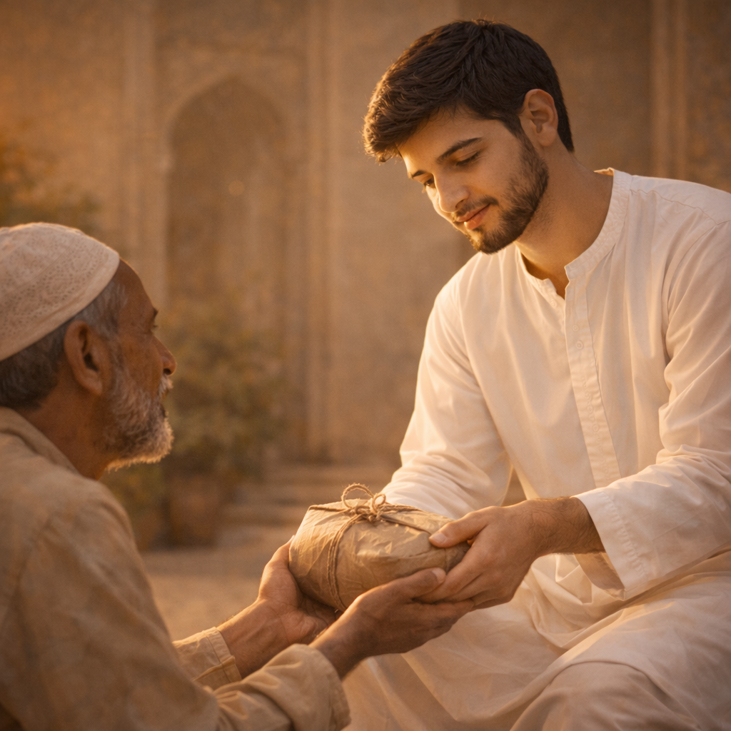
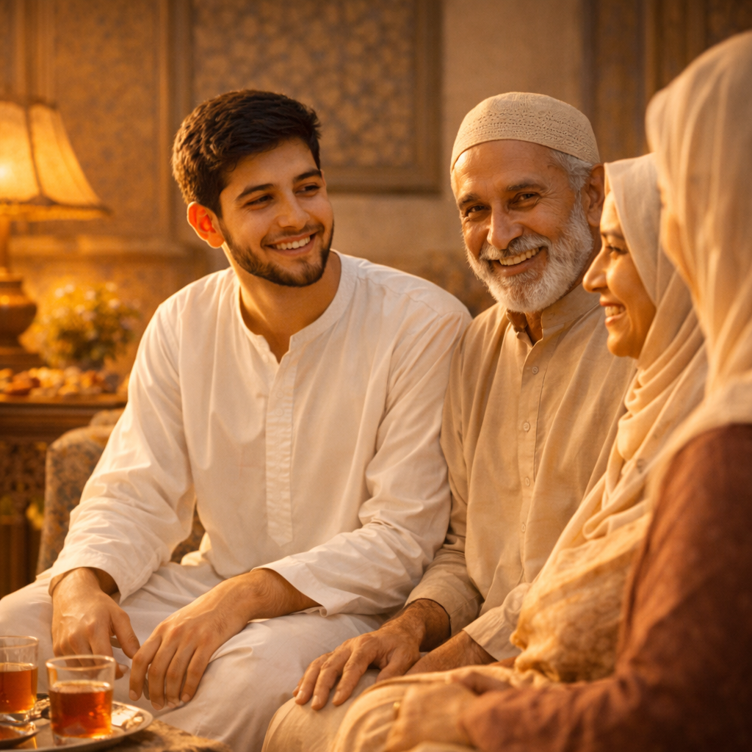
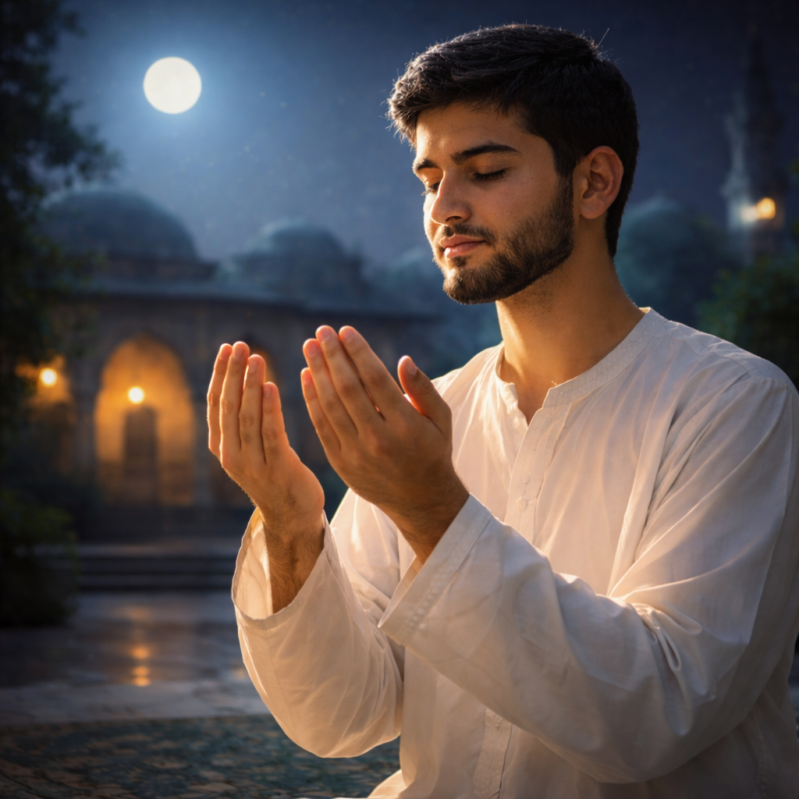
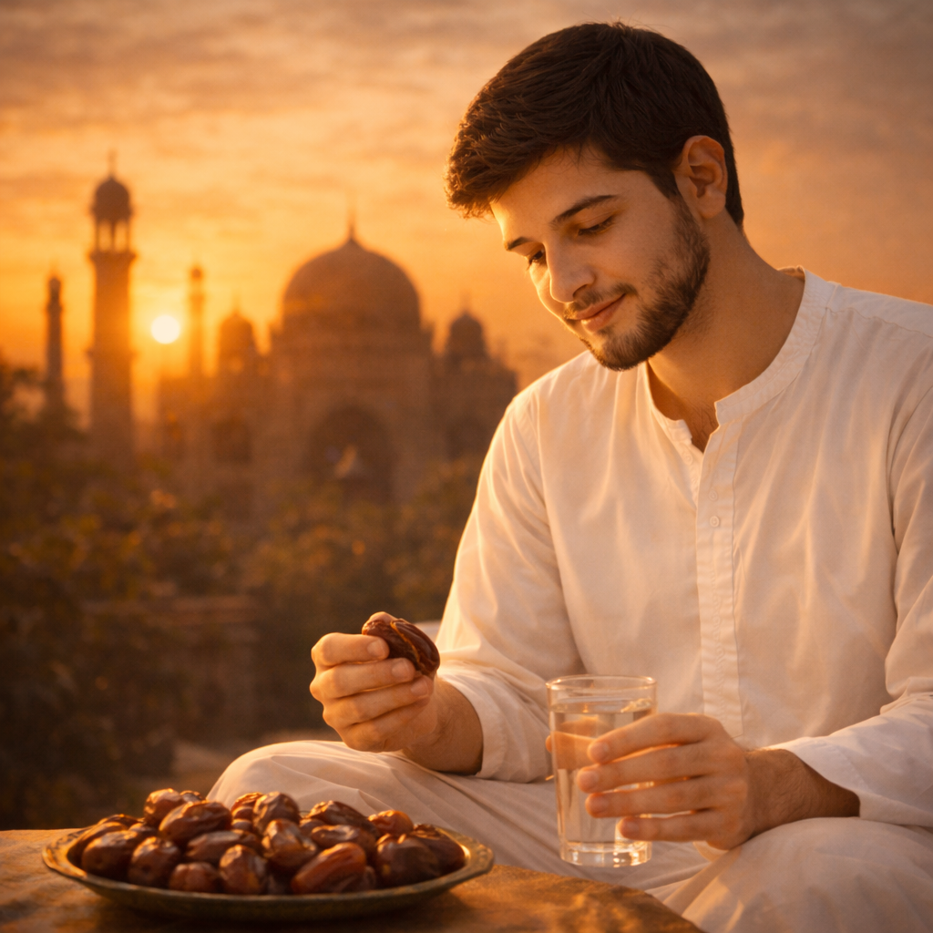
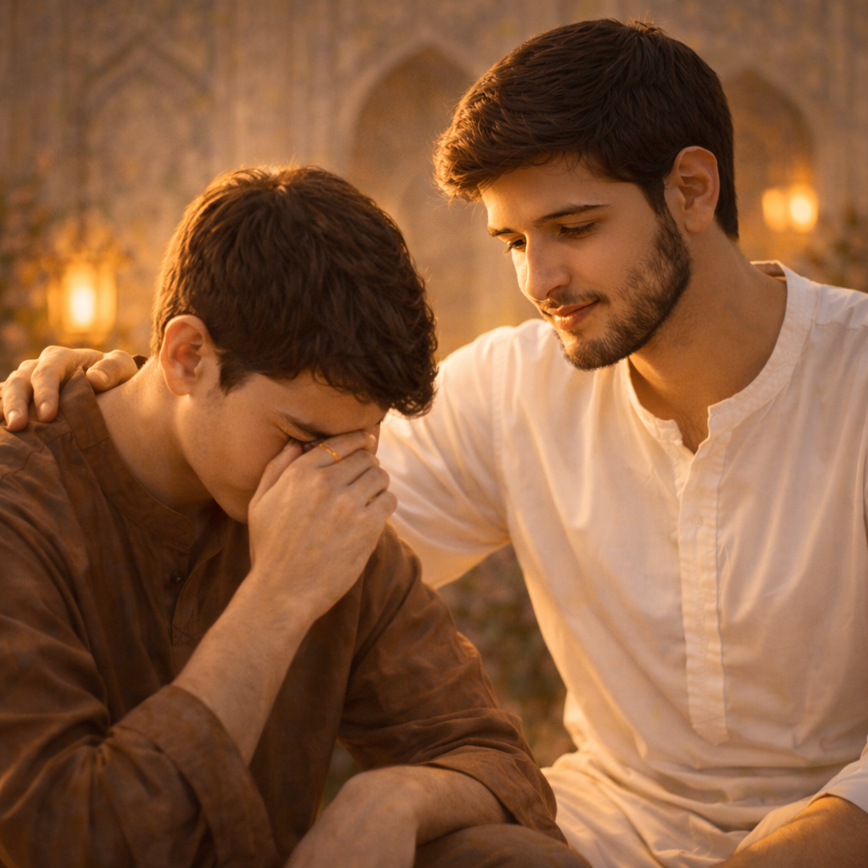
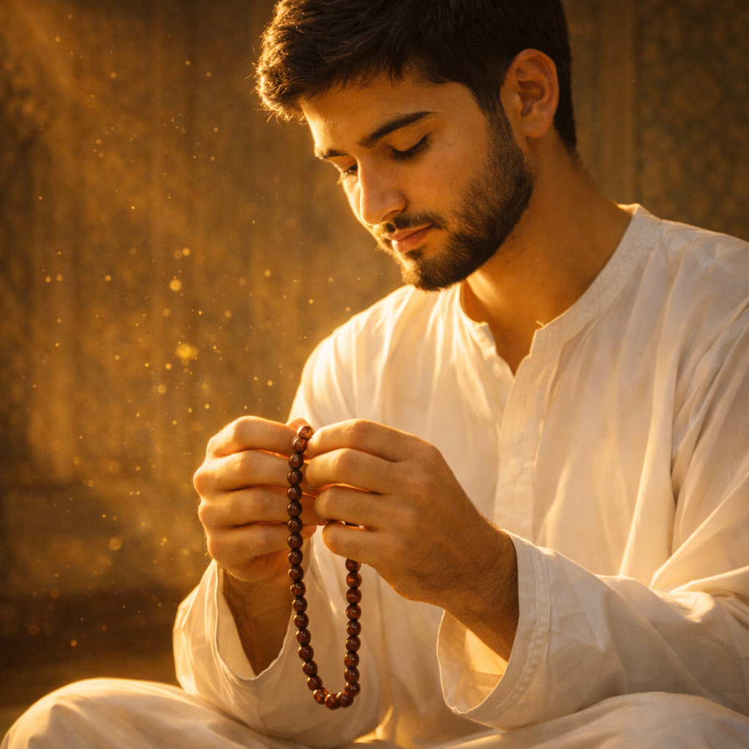
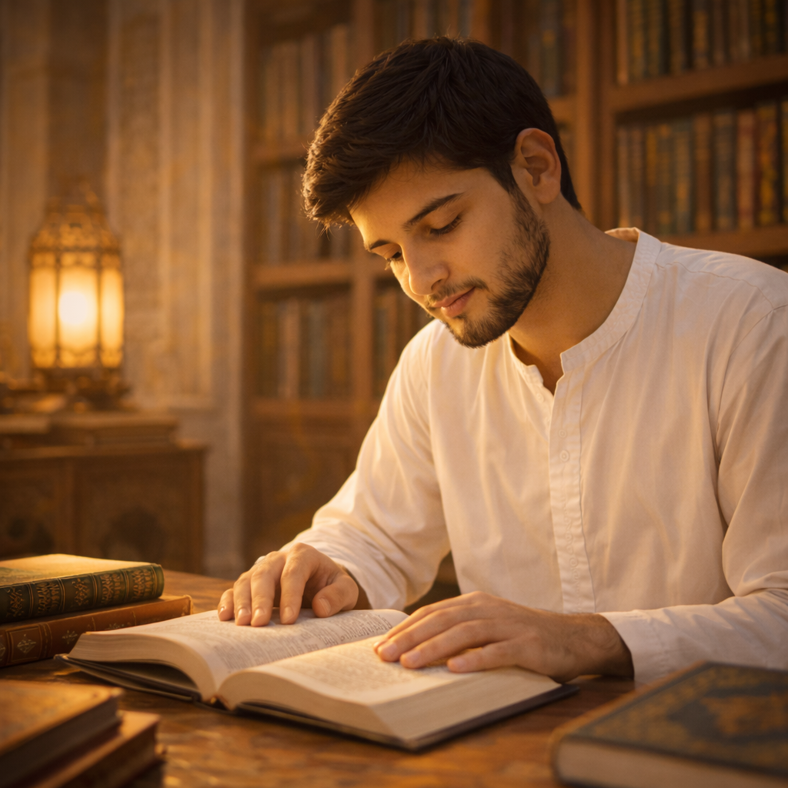
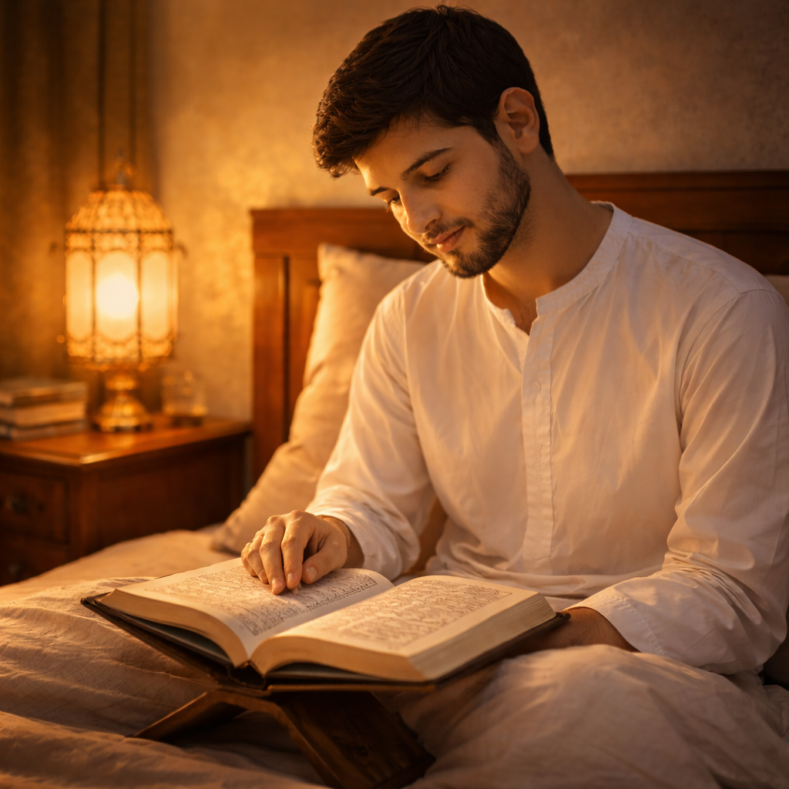
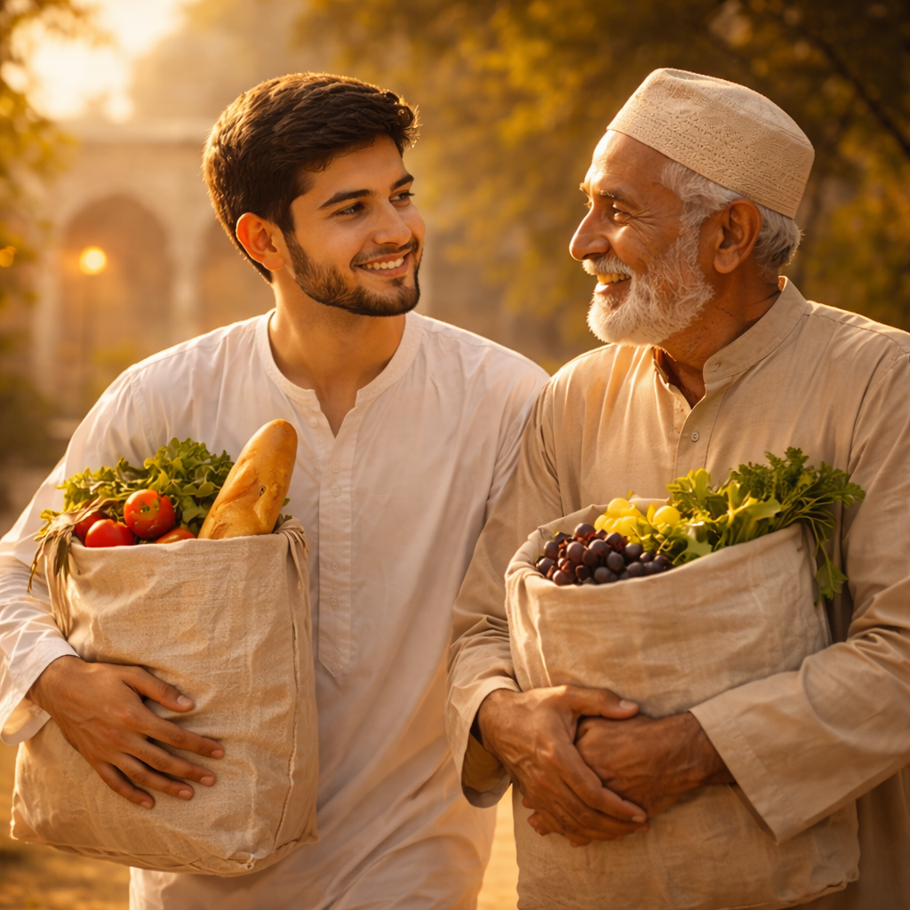
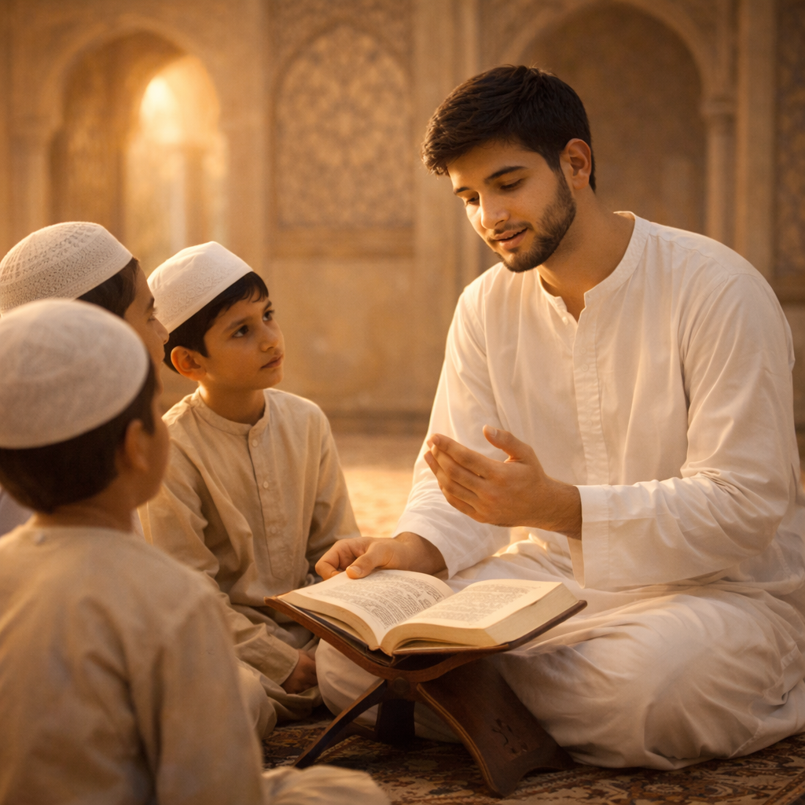
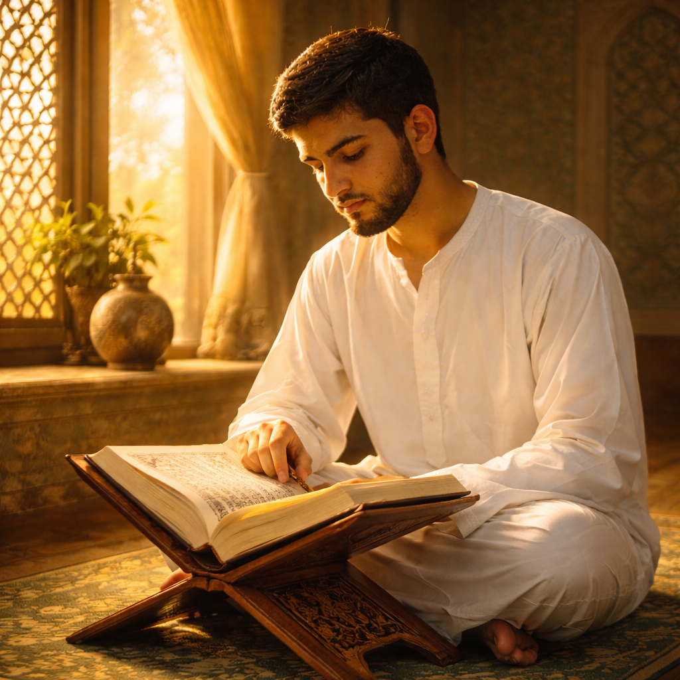

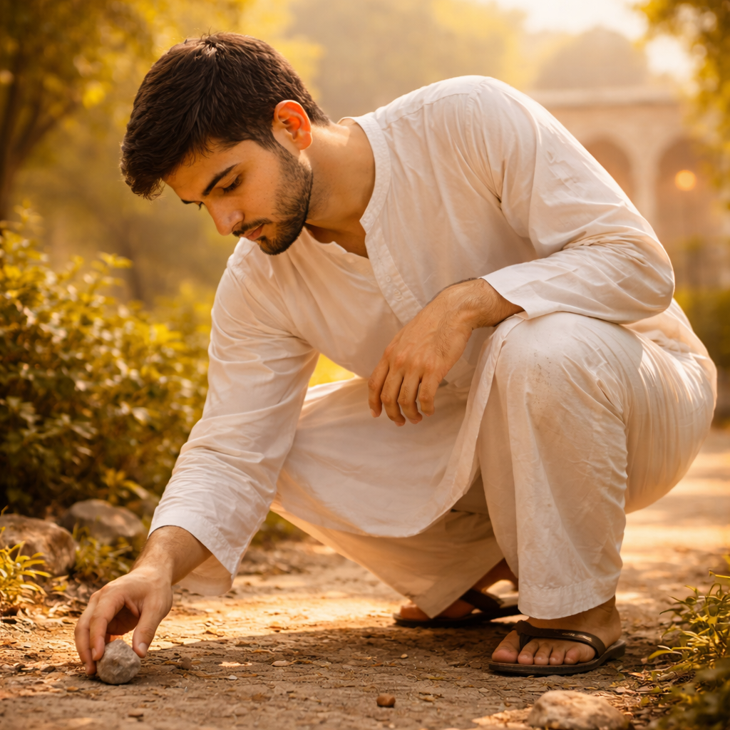



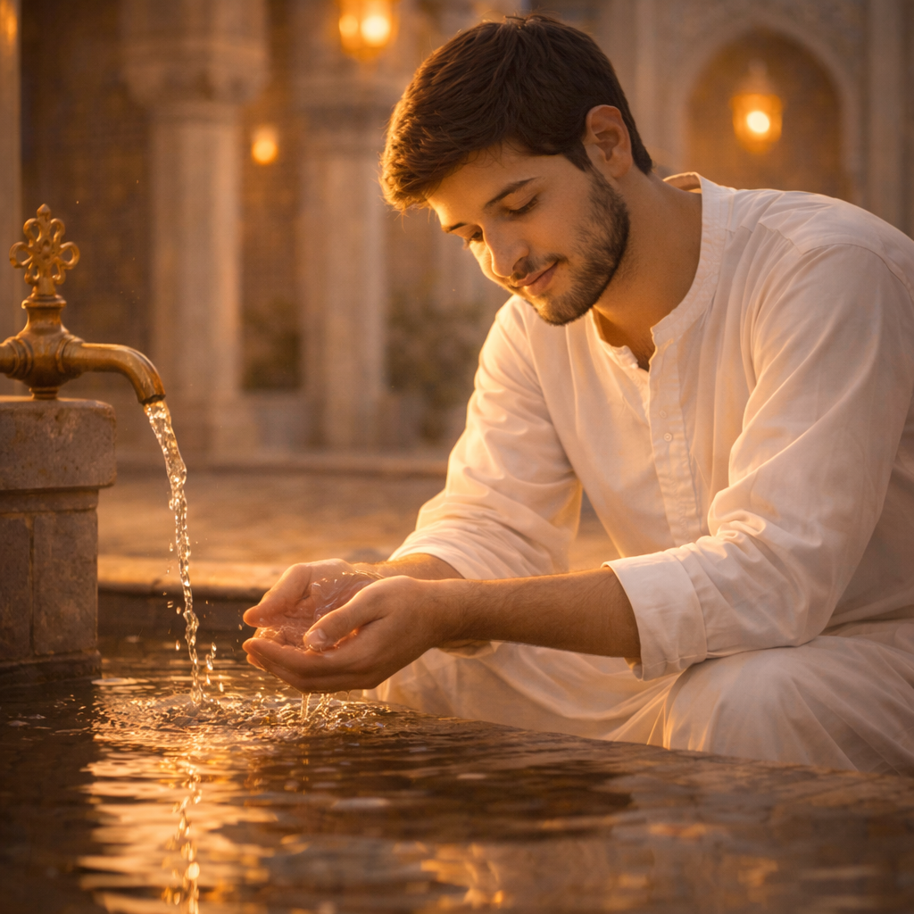
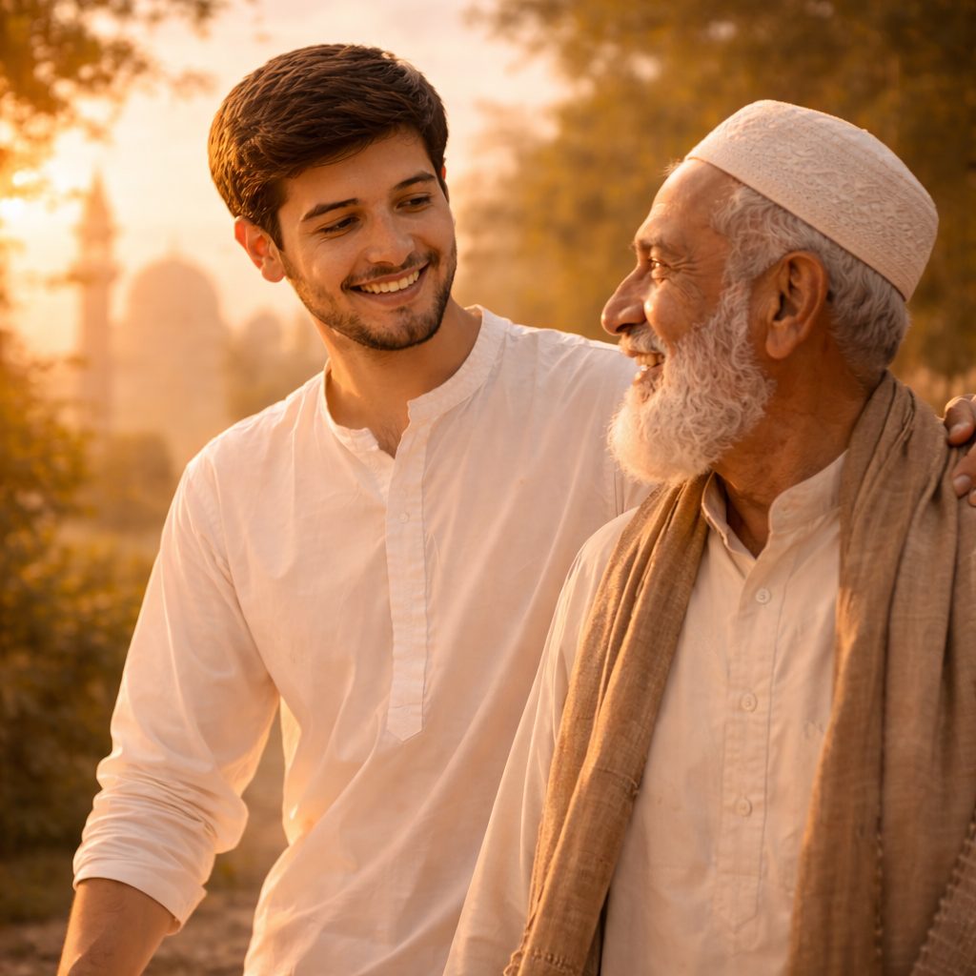
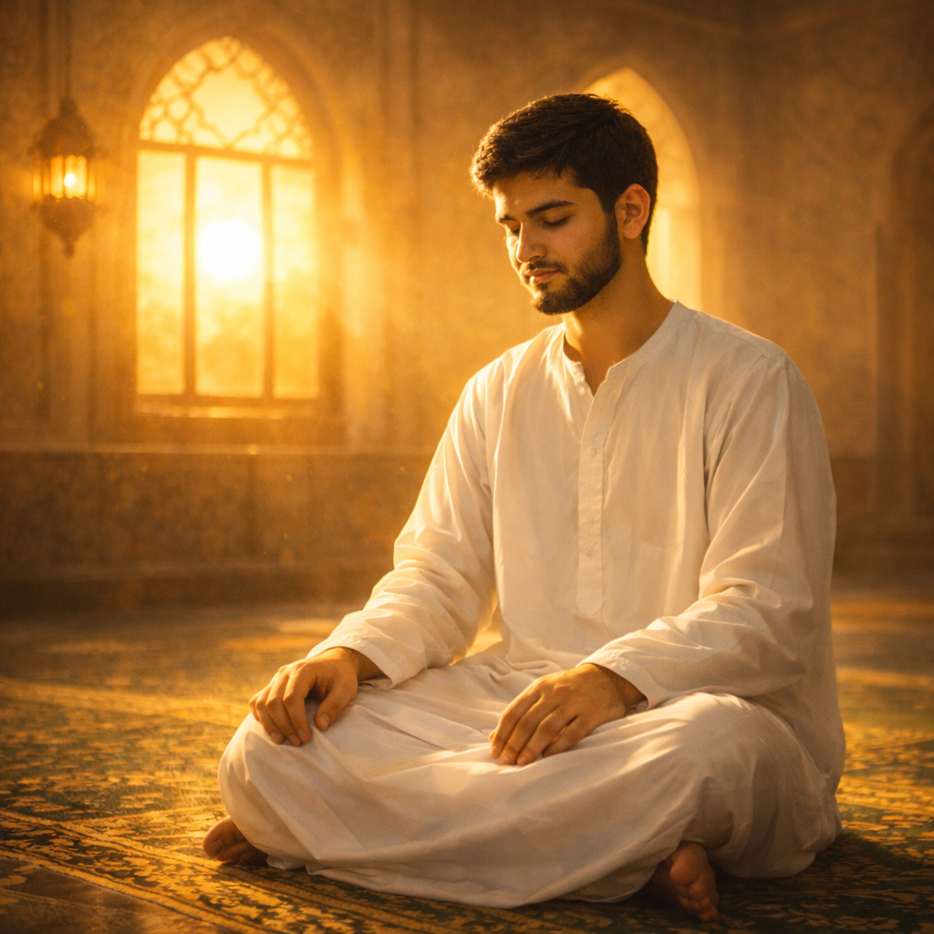
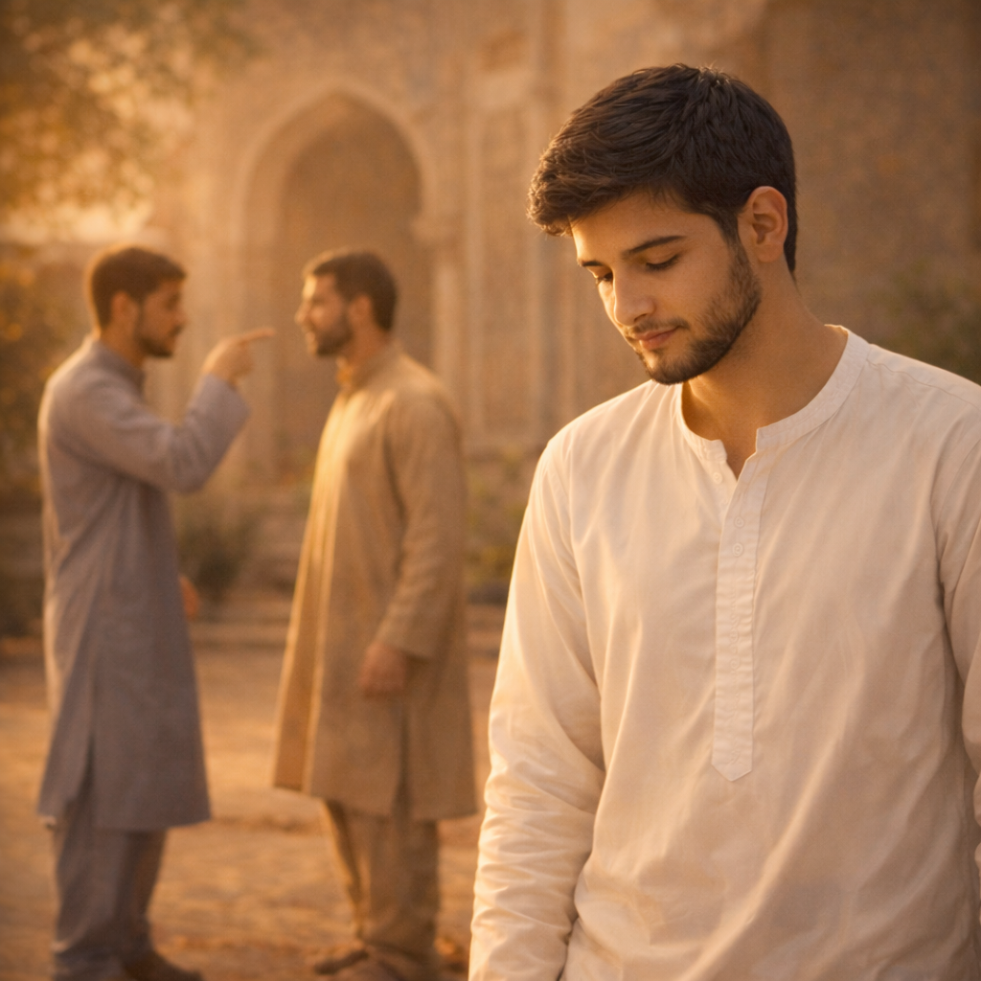
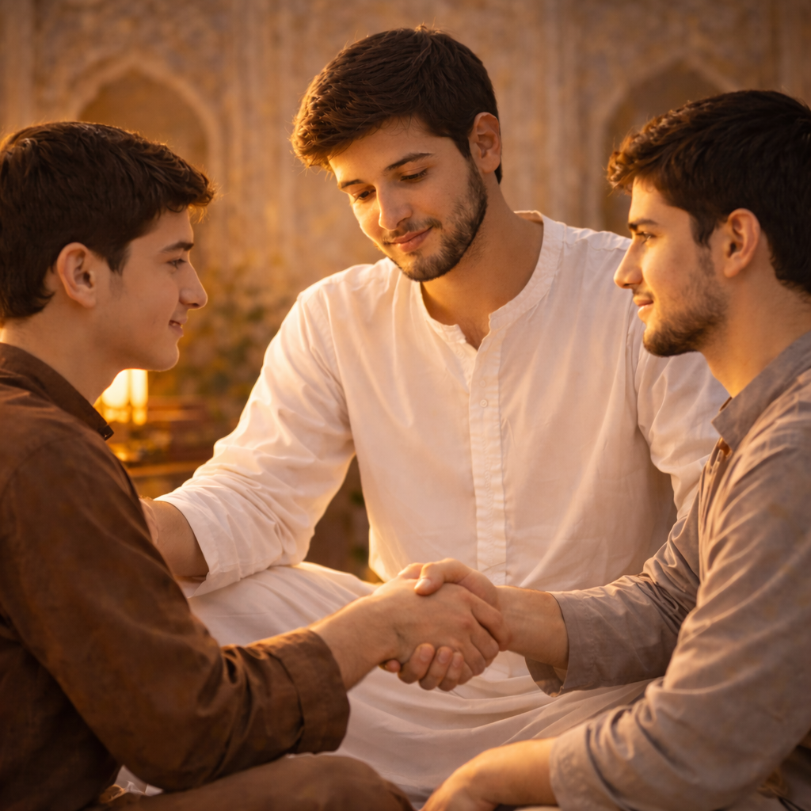
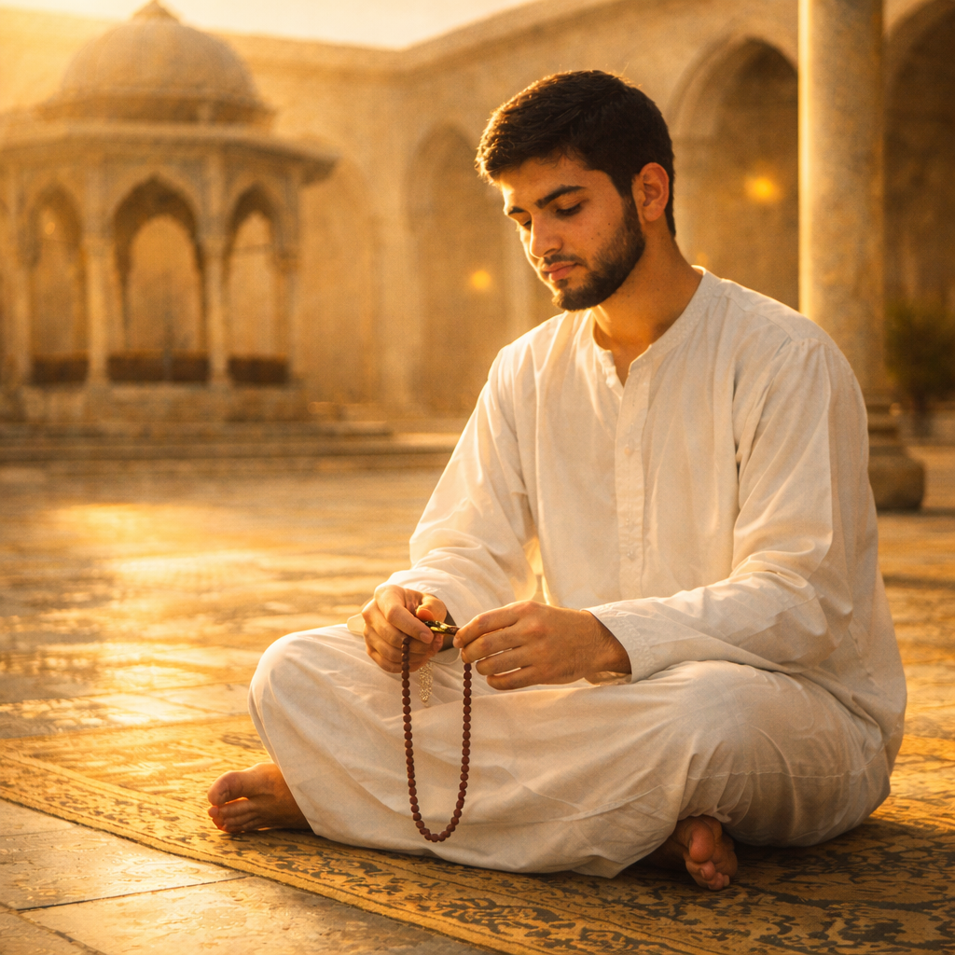
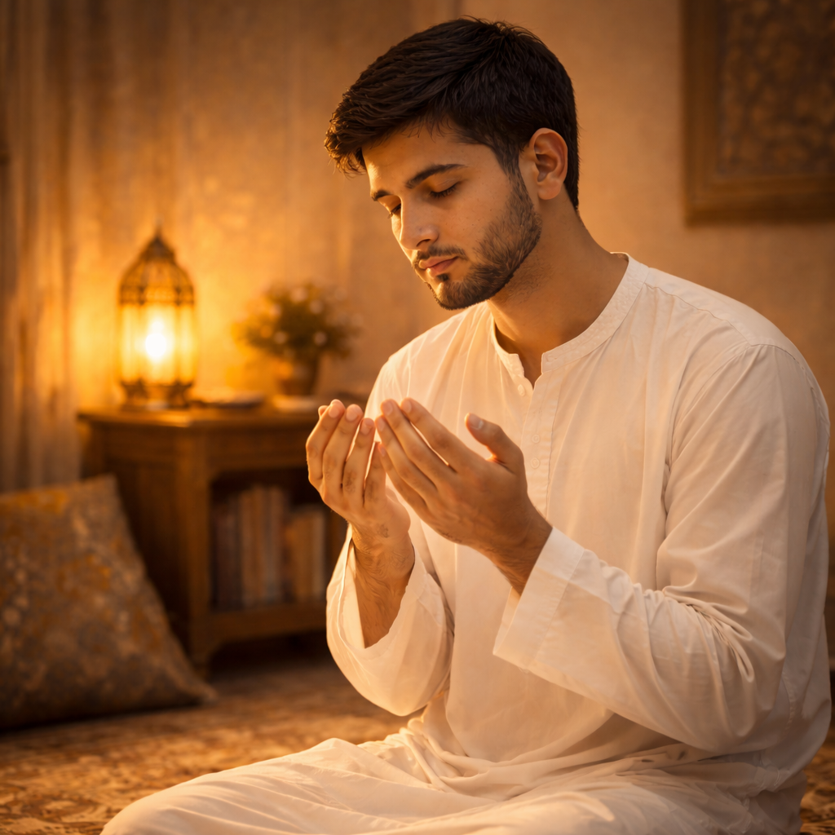
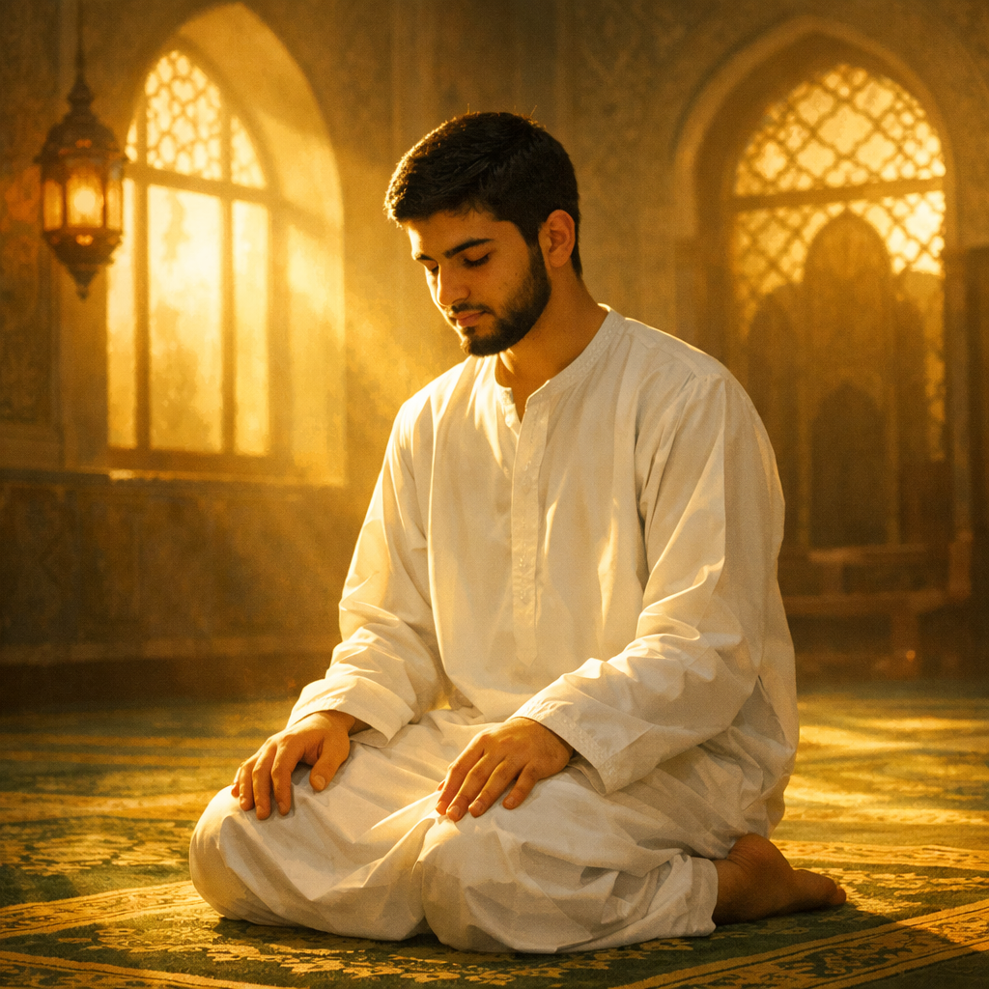
ابدأ اليوم 🌿
اختر فكرة واحدة وابدأ بها…
فالقليل الدائم أحب إلى الله تعالى.

